Slide 2
Ελληνική Ψυχολογική Εταιρεία (1994). Τίτλος με πεζά.

Slide 3
Τίτλος: Ο εθισμός των νέων στα μέσα κοινωνικής δικτύωσης
Ερευνητικά ερωτήματα:
1) Ποια πλατφόρμα χρησιμοποιείται περισσότερο από τους νέους;
2) Γίνεται καθημερινά η χρήση των μέσων κοινωνικής δικτύωσης;
3) Αν ναι, πόσες ώρες οι νέοι χρησιμοποιούν τα ''social media'';
4) Ποιος είναι ο λόγος που οι νέοι χρησιμοποιούν τα μέσα κοινωνικής δικτύωσης;
5) Πως επιδρούν τα μέσα κοινωνικής δικτύωσης στην αυτοπεποίθηση των νέων;
6) Γιατί οι νέοι προσπαθούν να κερδίσουν προσοχή μέσω των ''social media'';
Βιβλιογραφικές αναφορές:
Tosuntas, S. B. (2020). Sofalizing and its relationship with social media addiction and psychosocial factors: A new phenomenon among emerging adults, pp. 1-13. doi: 10.1080/03623319.2020.1809900
Grau, S. (2019). Exploring social media addiction among student. Millenials, 11 (2), 200-216. doi: 10.1108/QMR-O2-2017-0058
Nadkarni, A. (2012). Why do people use Facebook?, Vol 52 (No 3), pp. 243-249. doi:10.1016/j.paid2011.11.007
Andreassen, C.S. (2017). The relationship between addictive use of social media, narcissism, and self-esteem: Findings from a large national survey, Vol 64, pp. 287-293. doi:10.1016/j.addbeh.2016.03.006

Slide 4
Τίτλος: Μουσική και Ειδική Αγωγή
Ερευνητικά Ερωτήματα:
Με ποιον τρόπο συνδέεται η μουσική με την γλώσσα στο χώρο της Ειδικής Αγωγής ;
Ποια θα πρέπει να είναι η λειτουργία των οργάνων με τα οποία η μουσική θα μπορεί να συμβάλλει στην θεραπεία του ψυχισμού των ατόμων με Ειδικές Ανάγκες ;
Ποιες παιδαγωγικές μεθόδους χρησιμοποιούν οι δάσκαλοι/ες των Δημοτικών σχολείων στο Hong Kong με τους μαθητές/τρεις που έχουν ειδικές μαθησιακές δυσκολίες ;
Ποιες είναι οι προκλήσεις που αντιμετωπίζουν οι δάσκαλοι/ες με τα άτομα που έχουν ειδικές μαθησιακές δυσκολίες ;
Άρθρα:
Schumacher, K. (2013). Η σημασία του Off- Schulwerk στη μουσική κοινωνικό-ενταξιακή παιδαγωγική και στην μουσικό-θεραπεία. Μουσικό-θεραπεία και Ειδική Μουσική Παιδαγωγική, 5 (2), 106-112. από http://approaches.primarymusic.gr
Wai-yee Wong, M., & Pik-yuk Chik, M. (2016). Teaching students with special educational needs in inclusive music classrooms: experiences of music teachers in Hong Kong primary schools. Music Education Research, 18 (2), 195-207. doi: 10.1080/14613808.2015.1044509

Slide 5
Τι είναι το ερευνητικό ερώτημα/υπόθεση
Το επόμενο βήμα στην ερευνητική διαδικασία είναι η διατύπωση των ερευνητικών ερωτημάτων ή
και ερευνητικών υποθέσεων. Οι ερευνητικές υποθέσεις-ερωτήματα καθοδηγούν τον ερευνητή στη
διεξαγωγή της έρευνας και η διατύπωση τους είναι πολύ σημαντική για την ποιότητα της.
Τα ερευνητικά ερωτήματα-υποθέσεις πρέπει
α) να απορρέουν από τη θεωρία ή από προηγούμενες εμπειρικές μελέτες (θυμηθείτε το ρόλο της
βιβλιογραφικής επισκόπησης)
β) να είναι ακριβή, συγκεκριμένα και μετρήσιμα
Τα ερευνητικά ερωτήματα μπορεί να έχουν ένα γενικό περιγραφικό χαρακτήρα ή να ρωτούν για την
ύπαρξη σχέσης ανάμεσα σε δυο ιδιότητες.
Οι ερευνητικές υποθέσεις δηλώνουν μια αναμενόμενη σχέση ανάμεσα σε δυο ιδιότητες.
ΠΑΡΑΔΕΙΓΜΑΤΑ
ΠΕΡΙΓΡΑΦΙΚΗ ΕΡΕΥΝΑ – Γενικά περιγραφικά ερευνητικά ερωτήματα
Στις περιγραφικές έρευνες τα ερωτήματα που θέτουμε είναι πιο απλά ή περιγραφικά
1. Ερευνητικό θέμα: “Νέοι και μετανάστευση”
Ερευνητικό ερώτημα: Ποιο είναι το ποσοστό των νέων που απαντά θετικά στο αν θα έφευγε από
την Ελλάδα σε περίπτωση που του δινόταν η ευκαιρία;

Slide 6
Οι μέθοδοι έρευνας χωρίζονται σε δύο κατηγορίες: τις ποσοτικές και τις ποιοτικές
Επιλέγετε με βάση:
Τις ερευνητικές σας ερωτήσεις
Την επιστημολογία που προτιμάτε
Τις προτιμήσεις σας και τα ενδιαφέροντά σας

Slide 7
Τέσσερα αλληλοσυνδεόμενα χαρακτηριστικά
Οντολογία: Ποιες υποθέσεις έχετε για την πραγματικότητα
Επιστημολογία: Πώς θα διερευνήσουμε την πραγματικότητα
Μεθοδολογία: Η αναζήτηση των οδών μέσω των οποίων θα αναζητήσετε την πραγματικότητα
Μέθοδοι και τεχνικές: Το τι θα κάνετε. Πώς θα συλλέξετε τα δεδομένα.

Slide 8
ΕΠΕΞΗΓΗΜΑΤΙΚΗ ΕΡΕΥΝΑ- Ερευνητικά ερωτήματα (ρωτούν για την ύπαρξη σχέσης) και
ερευνητικές υποθέσεις (δηλώνουν μια αναμενόμενη σχέση)
1. Ερευνητικό θέμα : “συμμετοχή σε εθελοντικές δράσεις”
Ερευνητικό ερώτημα: Υπάρχει σχέση μεταξύ φύλου και συμμετοχής σε εθελοντικές δράσεις;
Ερευνητική υπόθεση: Είναι πιο πιθανόν οι γυναίκες να συμμετέχουν σε εθελοντικές δράσεις από
τους άντρες
2. Ερευνητικό θέμα : “τηλεόραση και βίαιη συμπεριφορά”
Ερευνητικό ερώτημα: Υπάρχει σχέση μεταξύ του χρόνου παρακολούθησης σκηνών βίας στην
τηλεόραση και της έκφρασης επιθετικής συμπεριφοράς των εφήβων?
Ερευνητική υπόθεση: Έφηβοι που περνούν αρκετό χρόνο παρακολουθώντας σκηνές βίας στην
τηλεόραση είναι πιθανόν να είναι περισσότερο επιθετικοί σε σύγκριση με εφήβους που δεν
παρακολουθούν εκπομπές με σκηνές βίας στην τηλεόραση
3. Ερευνητικό θέμα : “η επαγγελματική ικανοποίηση των εργαζομένων σε χώρους
αντιμετώπισης της τοξικοεξάρτησης”
Ερευνητικό ερώτημα: Υπάρχει σχέση μεταξύ της ηλικία των εργαζομένων σε χώρους
αντιμετώπισης της τοξικοεξάρτησης και του επιπέδου της επαγγελματικής τους ικανοποίησης?
Ερευνητική υπόθεση: οι εργαζόμενοι μεγαλύτερης ηλικίας είναι πιο πιθανό να εμφανίζουν
υψηλότερα ποσοστά επαγγελματικής ικανοποίησης

Slide 9
ΑΣΚΗΣΗ 1
Ποια νομίζετε ότι είναι τα ερευνητικά ερωτήματα-υποθέσεις που έθεσαν οι ερευνητές της παρακάτω Έρευνας
Ο Pettigrew (1998) βρήκε ότι η φιλία αποτελεί μία από τις αιτίες μείωσης της προκατάληψης, ενώ
οι Dovidio, Mann,& Gaertner, (1989) που εξέτασαν διαφορετικούς τύπους επαφής που
αναπτύχθηκαν ανάμεσα σε μετανάστες και Ιταλούς νεαρής ηλικίας, βρήκαν, μεταξύ άλλων, ότι
όσοι διατηρούσαν φιλικές σχέσεις με τους μετανάστες εκδήλωσαν και χαμηλότερα επίπεδα έκδηλης
προκατάληψης.
Από: Παρασκευόπουλος, Μπίλια, & Παρασκευοπούλου (2015). Πολυπολιτισμικότητα στη σχολική μονάδα. Αντιλήψεις των μαθητών για τους αλλοδαπούς. Πανελλήνιο Συνέδριο Επιστημών Εκπαίδευσης, 2015, 1143- 1154.

Slide 10
ΑΣΚΗΣΗ 2
Ποια νομίζετε ότι είναι τα ερευνητικά ερωτήματα-υποθέσεις που έθεσαν οι ερευνητές της παρακάτω
Έρευνας;
Στην National School Climate Survey (Kosciw & Cullen, 2002) Η.Π.Α., στην οποία συμμετείχαν
904 μαθητές με ομοφυλοφιλικό προσανατολισμό, το 81% των μαθητών αναφέρει ότι το
εκπαιδευτικό προσωπικό ποτέ δεν παρεμβαίνει, όταν μπροστά του γίνονται σχόλια σε βάρος
μαθητών που δεν θεωρούνται ετεροφυλόφιλοι. Ο φόβος και η ανασφάλεια κυριαρχεί σε όλους
τους τύπους των σχολείων (δημόσια ή ιδιωτικά) και δεν επηρεάζεται από τη γεωγραφική περιοχή
του σχολείου (αστική, ημιαστική ή αγροτική).
Από: Darais, K. (2014). «Σιωπή! Προσεγγίζοντας την περίπτωση των μαθητών που αντιμετωπίζονται στο
σχολείο ως ομοφυλόφιλοι». Preschool and Primary Education, 2, 115-125.

Slide 11
ΑΣΚΗΣΗ 3
Ποια νομίζετε ότι είναι τα ερευνητικά ερωτήματα-υποθέσεις που έθεσαν οι ερευνητές της παρακάτω
Έρευνας
Εξάλλου, αν γενικά οι νέες υστερούν στις καθιερωμένες μορφές πολιτικής συμμετοχής, η έρευνα
του ΕΚΚΕ του 2012 για την κρίση, στην οποία αναφερθήκαμε παραπάνω, καταγράφει, πράγματι,
μια εικόνα υψηλής συμμετοχικότητας των νέων γυναικών (στην Αθήνα), σε όλες τις νέες διόδους
πολιτικής συμμετοχής και τις εναλλακτικές μορφές κινητοποίησης, σε ποσοστά αντίστοιχα των
νέων ανδρών. Συγχρόνως, οι νέες 15-29 ετών αιτιολογούν μαζικότερα από τους νέους άνδρες (25%,
έναντι 18,6%) τη συμμετοχή τους στα γεγονότα διαμαρτυρίας με βάση το ότι η συμμετοχή αυτή
είναι «ένας τρόπος να ακουστεί η φωνή μου», διατυπώνοντας έτσι μεγαλύτερη ανάγκη
υποκειμενικής πολιτικής έκφρασης και επικοινωνίας.
Από: Παντελίδου Μαλούτα, Μ. (2017). Η νεολαία επιστρέφει; Ελληνική πολιτική κουλτούρα και
μεταβαλλόμενα πρότυπα πολιτικότητας των νέων στην κρίση. Ελληνική Επιθεώρηση Πολιτικής Επιστήμης,
43, 5-46.

Slide 12
ΑΣΚΗΣΗ 4 - ας κατασκευάσουμε εμείς τώρα ερευνητικά ερωτήματα-υποθέσεις
Χρησιμοποιήστε 2 από τις παρακάτω έννοιες και προσδιορίστε πως μπορούν να σχετίζονται μέσα
σε λογικά πλαίσια
οικονομική κατάσταση, Χρόνος παρακολούθησης τηλεόρασης,
ηλικία Εμπιστοσύνη στο κοινοβούλιο
ανεργία κατάθλιψη
Ικανοποίηση από τη ζωή Χρήση ναρκωτικών
Μορφωτικό επίπεδο Ομοφοβία (διακρίσεις με αφετηρία τον
σεξουαλικό προσανατολισμό)
Στη συνέχεια, Διατυπώστε ένα ερευνητικό ερώτημα-υπόθεση για τις έννοιες που επιλέξατε.
Προσοχή
1) για κάθε σχέση πρέπει να σκεφτόμαστε ποια έννοια/κατάσταση είναι αυτή που
περιμένουμε να επηρεάσει την άλλη
2) ανεξάρτητα από την προσωπική μας γνώμη, τα ερευνητικά ερωτήματα-υποθέσεις
πρέπει να απορρέουν από σχετική βιβλιογραφία

Slide 13
 | Θετικισμός | Εναλλακτικές θεωρίες
Οντολογία | «Πραγματική» πραγματικότητα, πιθανολογικά προσεγγίσιμη. | Η πραγματικότητα στο ιστορικό και κοινωνικό της πλαίσιο «κατασκευάζεται» από κοινωνικές, πολιτικές, πολιτιστικές οικονομικές, εθνικές και σεξιστικές αξίες, ενώ αποκρυσταλλώνεται σταδιακά σε τόπο και σε χρόνο.
Επιστημολογία | Δυαδική και αντικειμενική πραγματικότητα. Τα ευρήματα είναι αληθινά. | Συναλλακτική και υποκειμενική πραγματικότητα: οι αξίες των ερευνητών επηρεάζουν τα ευρήματα.
Μεθοδολογία | Πειράματα, συσχεσιακές έρευνες, επαλήθευση ερευνητικών υποθέσεων και γενικά ποσοτικές μέθοδοι. | Διαλογική και διαλεκτική. Ποσοτικές και ποιοτικές μέθοδοι.

Slide 14
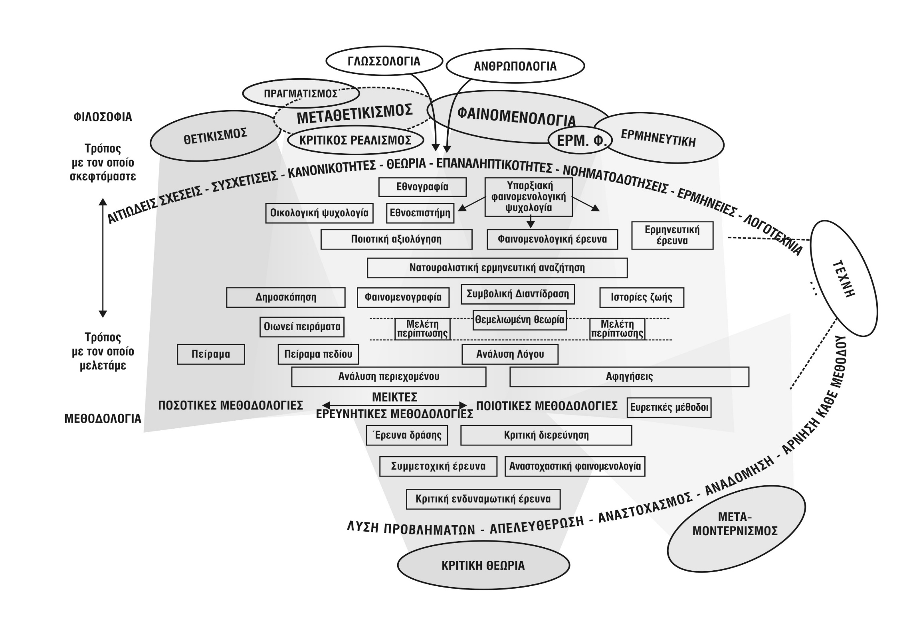

Slide 15
2. Ερευνητικό θέμα : “στάσεις και απόψεις για το μακεδονικό ζήτημα”
Ερευνητικό ερώτημα : Ποιο ήταν το προφίλ των συμμετεχόντων στο συλλαλητήριο για την
Μακεδονία στην πλατεία Συντάγματος τον Φεβρουάριο του 2018;
3. Ερευνητικό θέμα: “Οι Έλληνες της διασποράς”
Ερευνητικό ερώτημα: Ποια είναι η σχέση των Ελλήνων της διασποράς με την Εκκλησία;

Slide 16
Ποσοτικά δεδομένα
Πηγές μπορεί να είναι:
Δημοσκοπήσεις από δείγματα
Παρατηρήσεις που γίνονται αριθμοί
Δευτερογενή δεδομένα και στατιστικά στοιχεία
Η στατιστικές αναλύσεις περιλαμβάνουν περιγραφές, προβλέψεις, συγκρίσεις, έλεγχο υποθέσεων, κατασκευή μοντέλων

Slide 17
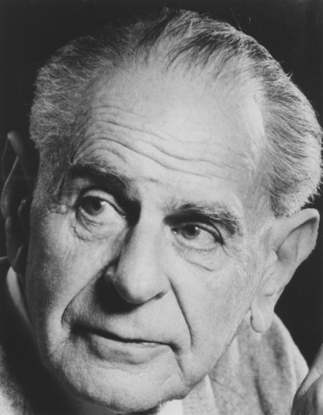
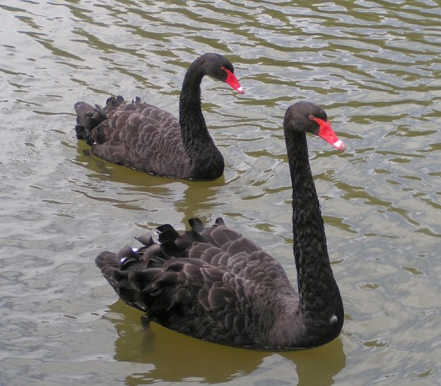
Μαύροι κύκνοι και διαψευσιμότητα
Διαψευσιμότητα Η πιθανότητα μια υπόθεση να αποδειχθεί λάθος
Karl Popper ο μαύρος κύκνος; Επαγωγική και απαγωγική λογική

Slide 18
Η δήλωση του Σκοπού
Ποσοτική εκδοχή
«Σκοπός αυτή της µελέτης είναι να εξετάσει τη σχέση ανάµεσα
Ποιοτική εκδοχή
«Σκοπός αυτής της µελέτης είναι να διερευνήσει τις ιστορίες

Slide 19
Ποια είναι τα ποσοστά της παιδικής παχυσαρκίας στις ΗΠΑ; Λάθος επιλογή ερευνητικής ερώτησης!
Αυτή η ερώτηση είναι πολύ σύντομη αφού μπορεί να απαντηθεί με ένα απλό στατιστικό.
Ερωτήσεις κλειστού τύπου που μπορούν να απαντηθούν με ένα Ναι ή Όχι επίσης αποφεύγονται.
Πως το Εκπαιδευτικό επίπεδο των Γονέων σχετίζεται με την αύξηση της παιδικής παχυσαρκίας σε παιδιά ηλικίας 6-12 ετών στις ΗΠΑ. Σωστή επιλογή ερευνητικής ερώτησης!
Αυτή η ερώτηση είναι αρκετά συγκεκριμένη και τα δεδομένα που θα συλλεχθούν μας επιτρέπουν να βρούμε μία απάντηση. Προκύπτει δηλαδή μία Έρευνα με βάση το Ερώτημα αυτό.
Ποιες είναι οι επιπτώσεις της Παιδικής Παχυσαρκίας στις ΗΠΑ; Λάθος επιλογή ερευνητικής ερώτησης!
Αυτή η ερώτηση είναι πολύ γενική, με αποτέλεσμα να μη μπορεί να δομηθεί μία έρευνα πάνω σε αυτό με βάση την Επιστημονική Μέθοδο, όπως περιεγράφηκε.
Πως η Παιδική Παχυσαρκία, σχετίζεται με τις σχολικές επιδόσεις παιδιών ηλικίας 6 – 12 ετών στις ΗΠΑ; Σωστή επιλογή ερευνητικής ερώτησης!
Αυτή η Ερώτηση είναι πολύ πιο συγκεκριμένη και θέτει ένα συγκεκριμένο πεδίο πάνω στο οποίο μπορούν να συλλεχθούν και να αναλυθούν δεδομένα.

